Slide 1
Sistema di allarme pubblico IT-alerT FASE DI SPERIMENTAZIONE REGIONE CALABRIA
15 giugno 2023

Slide 2
Sistema di allarme pubblico IT-alert
Direttiva 7 febbraio 2023
Direttiva del Ministro per la protezione civile e le politiche del mare del 7 febbraio 2023 “Allertamento di protezione civile e sistema di allarme pubblico IT-Alert”.
Il testo aggiorna la precedente Direttiva del Presidente del Consiglio dei Ministri del 23 ottobre 2020 per allinearla alle modifiche introdotte al Codice delle comunicazioni elettroniche dal decreto legislativo 8 novembre 2021, n. 207.
IT-alert è il sistema di allarme pubblico che, nei casi di gravi emergenze e catastrofi imminenti o in corso, permette ai fornitori dei servizi mobili di comunicazione interpersonale di diffondere allarmi pubblici agli utenti finali interessati, attraverso la trasmissione di messaggi denominati “Messaggi IT-alert”.
La Direttiva disciplina l’utilizzo del sistema di allarme pubblico IT-alert per le sole attività di protezione civile, estendendo il periodo di sperimentazione, attualmente in corso, fino al 13 febbraio 2024.
https://www.protezionecivile.gov.it/it/normativa/direttiva-del-7-febbraio-2023/
https://www.it-alert.it

Slide 3
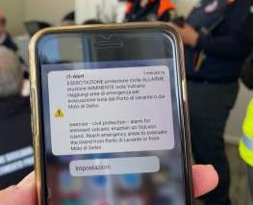
Sistema di allarme pubblico IT-alert
Direttiva 7 febbraio 2023 – Tipologie di rischio
Maremoto generato da un sisma
Collasso di una grande diga
Attività vulcanica (Vesuvio, Campi Flegrei, Vulcano, Stromboli)
Incidenti nucleari o situazione di emergenza radiologica
Incidenti rilevanti in stabilimenti industriali (dlgs 105/2015)
Precipitazioni intense
Per ogni tipologia di rischio sono in corso di predisposizione indicazioni operative del Capo del Dipartimento che contengano tra l'altro obiettivi, modalità di invio e contenuti del messaggio IT-alert
FASE DI SPERIMENTAZIONE
Test effettuati durante le esercitazioni nazionali di protezione civile:
«Vulcano 2022» 9 aprile 2022
«Sisma dello Stretto» 4 novembre 2022

Slide 4
Sistema di allarme pubblico IT-alert
Fase di sperimentazione
Obiettivi dei test:
far conoscere IT-alert come nuovo sistema di allarme pubblico che, in caso di gravi emergenze e catastrofi imminenti, potrebbe raggiungere i territori interessati. In questa fase non si entra nel dettaglio dei rischi e dei comportamenti da tenere.
rendere i cittadini consapevoli del fatto che in una determinata data si svolgerà un test di invio del messaggio, far sapere come apparirà e suonerà sui dispositivi e indicare cosa dovranno fare (oltre a premere ok e compilare il questionario sul sito IT-alert), per rendere identificabile il suono del messaggio e l’identità visiva.
Tipologie di test: invio e ricezione del messaggio IT-alert alla popolazione presente in un determinato territorio regionale, con rimando alla compilazione di un questionario on-line.
Quando: test in giorni feriali, intorno alle ore 12:00.

Slide 5
Sistema di allarme pubblico IT-alert
Fase di sperimentazione
Primi test IT-alert sui territori regionali
Organizzati in raccordo tra Dipartimento della protezione civile, Regione coinvolta, Commissione protezione civile della Conferenza delle Regioni e Province Autonome, ANCI.
28 giugno ore 12:00: Toscana
30 giugno ore 12:00: Sardegna
5 luglio ore 12:00: Sicilia
7 luglio ore 12:00: Calabria
10 luglio ore 12:00: Emilia Romagna
Entro fine anno le altre Regioni e le Province Autonome di Bolzano e Trento

Slide 6
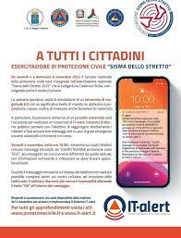
Sistema di allarme pubblico IT-alert
Fase di sperimentazione
La Regione Calabria aderisce alla sperimentazione IT-alert dopo la positiva esperienza della Esercitazione «EXE dello Stretto» del 3 e 4 novembre 2022
Numerosi cittadini hanno manifestato interesse per il messaggio di allerta ricevuto sul proprio cellulare
Test annunciato attraverso attività comunicativa dedicata nei giorni precedenti all’evento

Slide 7
Sistema di allarme pubblico IT-alert
Fase di sperimentazione
Attività di preparazione ai test
Il rilevante impatto che la sperimentazione ha sul territorio regionale richiede:
Pieno coinvolgimento delle Componenti e delle Strutture Operative del Sistema regionale di Protezione Civile;
Attività di comunicazione capillare nei confronti dei cittadini, attraverso molteplici fonti (comunicati stampa, passaggi video sulle testate locali, interviste, conferenze stampa);
Comunicazione mediante l’utilizzo dei social (Ad es. Pagina Facebook della Protezione Civile regionale);

Slide 8
Sistema di allarme pubblico IT-alert
Fase di sperimentazione
Pieno coinvolgimento delle Componenti e delle Strutture Operative del Sistema regionale di Protezione Civile (Riunione del 15 giugno 2023);
Prefetture con richiesta di convocazione dei CCS in forma ridotta (Forze dell’Ordine, ASP/118, Vigili del Fuoco);
ANCI Calabria;
Ufficio Scolastico Regionale;
Capitaneria di Porto;
Gestori regionali dei servizi essenziali;
Ordini Professionali;
Associazioni di Categoria;
Ufficio Stampa Regionale;

Slide 9
Sistema di allarme pubblico IT-alert
Fase di sperimentazione
Attività di comunicazione capillare nei confronti dei cittadini:
Allo stato è stata predisposta una bozza di comunicato stampa
Attività da svolgere: comunicazione attraverso le testate locali ed i Social
Obiettivo:
Diffondere il più possibile l’evento del 7 luglio 2023, al fine di ridurre al massimo possibili situazioni di incomprensione da parte dei cittadini

Slide 10
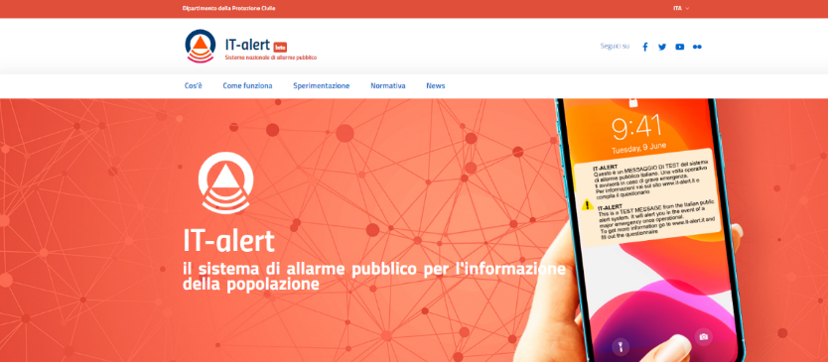
Sistema di allarme pubblico IT-alert
Fase di sperimentazione
Gli strumenti di comunicazione
Sito www.it-alert.it
Social IT-alert
Conferenza stampa con il Ministro per la protezione civile e le politiche del mare il 20 giugno alle ore 11
Spot radio e tv programmato a livello nazionale sui canali RAI dal pomeriggio del 20 giugno fino al 9 luglio per poi riprendere a settembre
Cartella stampa
Banner per siti istituzionali
Digital kit
Locandina
Riferimenti del DPC:
comunicazione@protezionecivile.it
ufficio.stampa@protezionecivile.it

Slide 11
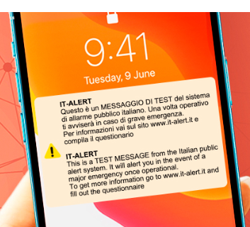
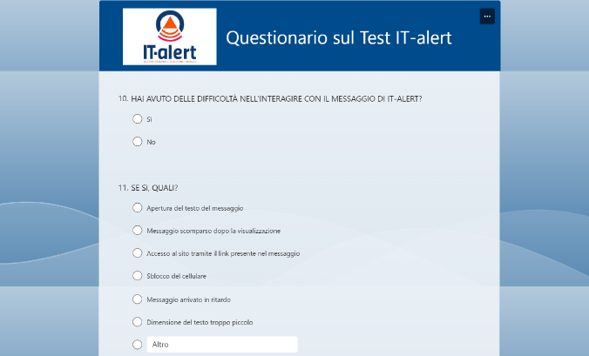
Sistema di allarme pubblico IT-alert
Fase di sperimentazione
Il messaggio
IT-ALERT
Questo è un MESSAGGIO DI TEST del sistema di allarme pubblico italiano. Una volta operativo ti avviserà in caso di grave emergenza.
Per informazioni vai sul sito www.it-alert.it e compila il questionario
Il questionario
Come sperimentato nelle esercitazioni del 2022 durante le quali è stato testato il sistema IT-alert, verrà pubblicato un form, accessibile dall’home page del sito IT-alert, per raccogliere i feedback dei cittadini utili a implementare il sistema

Slide 12
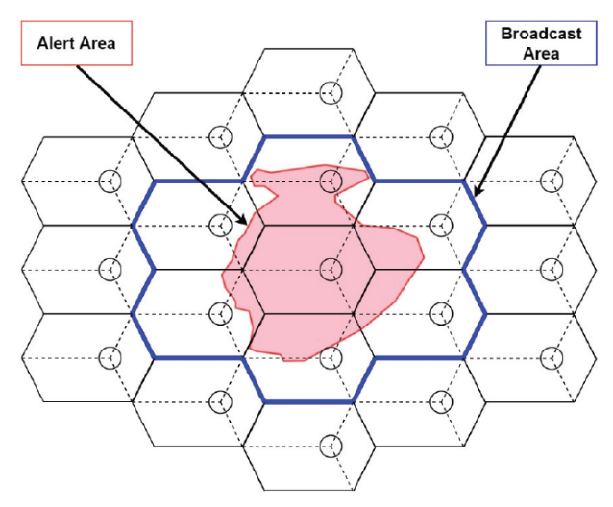
Qual è la tecnologia utilizzata?
Area di allerta
Area di broadcast
Il servizio cellbroadcast è una modalità di comunicazione unidirezionale e generalizzata di brevi messaggi di testo prevista nelle attuali reti di telefonia cellulare. Il cellbroadcast funziona anche in casi di connessione limitata o in casi di saturazione della banda telefonica.
Qual è il processo?
1
2
3
4
Viene generato un messaggio
di allerta/allarme automatico
o manuale
Il messaggio viene
controllato e inviato
agli operatori di
telefonia mobile
Gli operatori di telefonia mobile
Inviano il messaggio alle antenne che danno connettività telefonica al territorio area di allerta
Il messaggio viene recapitato a tutti i dispositivi telefonici agganciati alle antenne interessate

Slide 13
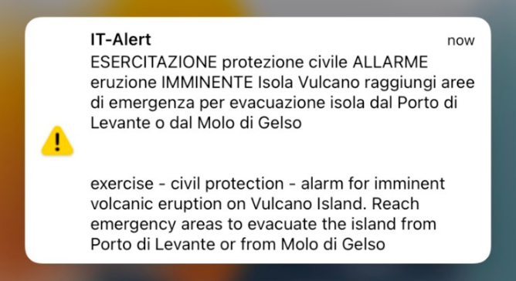
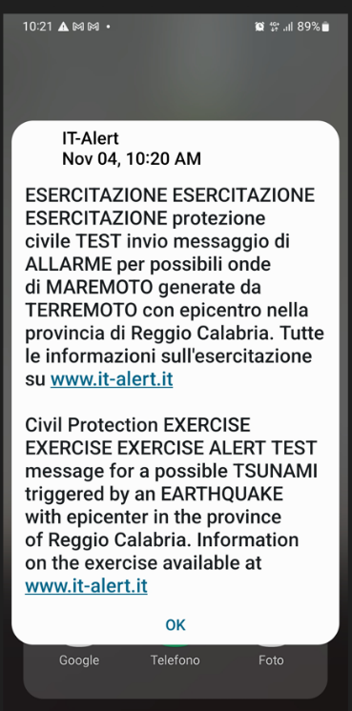
Messaggio Exe «Vulcano 2022» 9 aprile 2022
Come si presenta il messaggio?
Messaggio Exe «Sisma dello Stretto 2022» » 4 novembre 2022

Slide 14
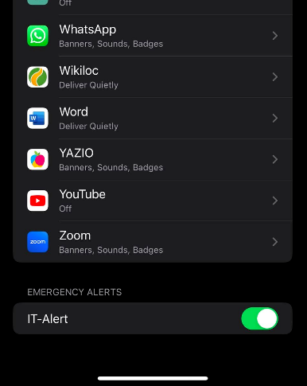
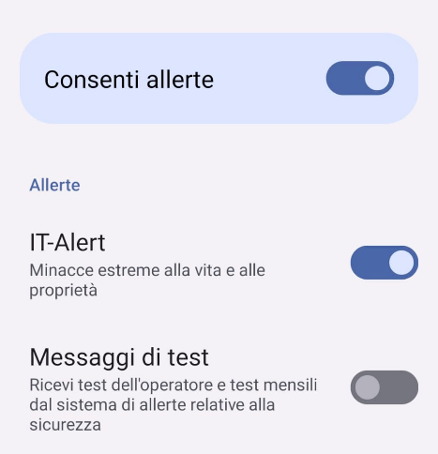
Le impostazioni per il cellbroadcast
> Impostazioni
> Notifiche
> Impostazioni
> Sicurezza ed emergenza
> Avvisi wireless di emergenza
Può differire a seconda del modello del dispositivo e/o versione di Android

Slide 15
Sistema di allarme pubblico IT-alerT FASE DI SPERIMENTAZIONE Grazie
giugno 2023

